Slide 1
স্বাগতম

Slide 2
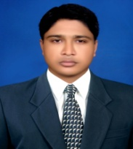
পরিচিতি
মোঃনূরুল আমিন
সহকারী শিক্ষক (কম্পিউটার)
গোপলার বাজার উচচ বিদ্যালয়
নবীগঞ্জ, হবিগঞ্জ
মোবাঃ নং-০১৯২৫৩০৬৩৭৮
তারিখঃ ১১/০৩/২০২০ ইং
বিষয়ঃ আইসিটি
শ্রেণিঃ ৮ম
অধ্যায়ঃ ৫ম অধ্যায়
সময়ঃ ৫০ মিনিট

Slide 3
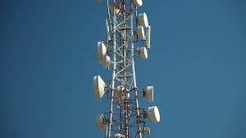
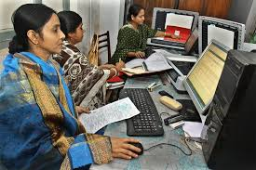
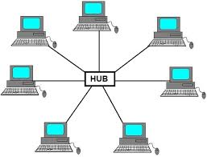
ছবি গুলো দেখ

Slide 4
আজকের পাঠ
শিক্ষা ও দৈনন্দিন জীবনে ইন্টারনেটের ব্যবহার ।

Slide 5
শিখনফল
০১। ইন্টারনেট কী বলতে পারবে ।
০২। শিক্ষাক্ষেত্রে ইন্টারনেটের ব্যবহার ব্যাখ্যা করতে
পারবে।
০৩। দৈনন্দিন জীবনে ইন্টারনেটের গুরুত্ব মূল্যায়ন করতে পারবে।

Slide 6
ছবিগুলো দেখ

Slide 7
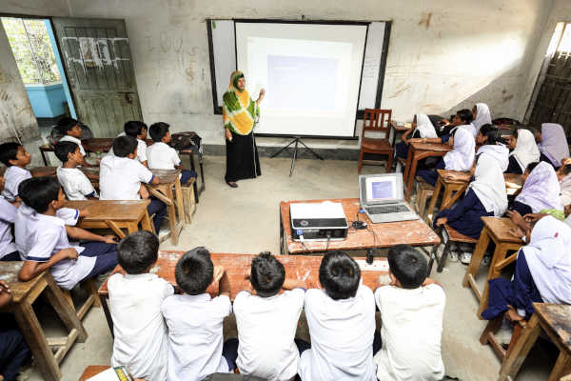
একক কাজ
এই দুটি ছবি লক্ষ্য কর
ইন্টারনেট কী?
ই-মেইল পাঠাতে কি প্রয়োজন হয়?

Slide 8
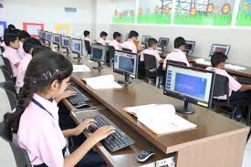
১০টি বাক্যে মাল্টিমিডিয়ার
গুরুত্ব উল্লেখ কর।
জোড়ায় কাজ
ছবিগুলি দেখ

Slide 9
ভিডিও টি দেখ
দলীয় কাজ
প্রতিদিন আমরা কোন কোন ক্ষেত্রে
ইন্টারনেট ব্যবহার করি উল্লেখ কর।

Slide 10
মিলিয়ে নাও
০১
শিক্ষাক্ষেত্রে
০২
যোগাযোগের ক্ষেত্রে
০৩
চিকিৎসা ক্ষেত্রে
০৪
গবেষণার ক্ষেত্রে
০৫
বিনোদনের ক্ষেত্রে
০৬
সামাজিক যোগাযোগে
০৭
ব্যবসার ক্ষেত্রে

Slide 11
মূল্যায়ন
ই-বুক কি?
জিপিএস কোথায় ব্যবহার করা হয়?
ইন্টারনেট ব্যবহার হয় এমন ০৫টি ক্ষেত্র উল্লেখ কর।

Slide 12
বাড়ির কাজ
ইন্টারনেট ব্যবহারের ০৩ টি সুবিধা বর্ণনা কর।

Slide 13
সবাইকে ধন্যবাদ
শ

